Slide 1
Bài thuyết trình Web mã nhóm : K1412

Slide 2
Member of group K1412
Code (PHP) | Giao Diện | SQL
Nguyễn Thảng (Modules) | Vimattha Sengamphanh | Bùi Thị Mỹ Thắm
Saisavanh Phimphakdy (Admin) | Kiều Lê Hoàng Nghĩa | Đỗ Minh Trí

Slide 3
Bố cục của Website
Header :
Phần đầu của Web, chứa tên trang web, ô tìm kiếm.
Content:
Nội dung , sản phẩm trang web.
Footer:
Phần chân trang Web.

Slide 4
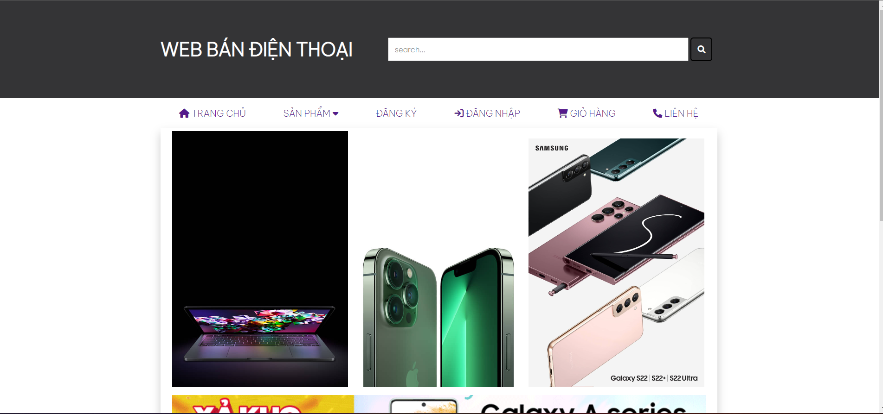
Giao Diện trang Chủ

Slide 5
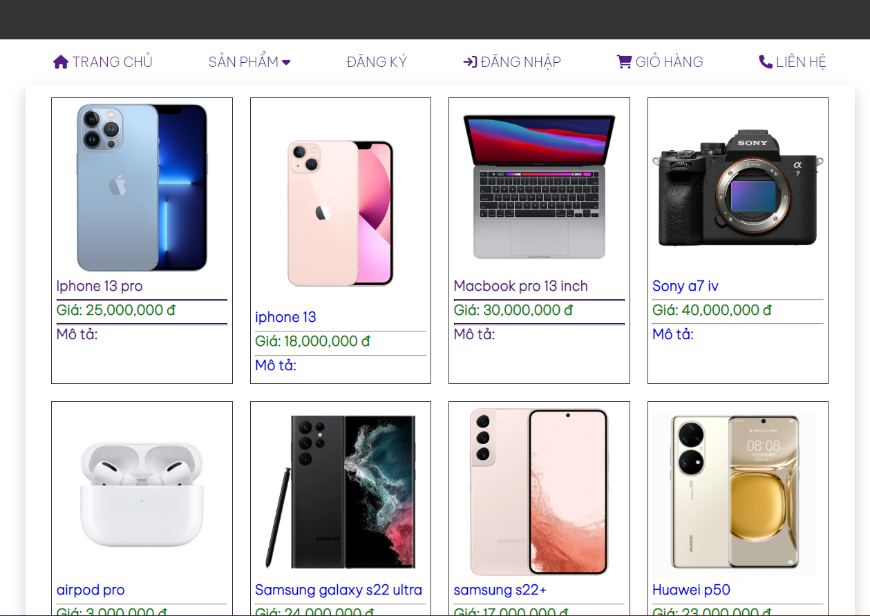
Trang Sản phẩm

Slide 6
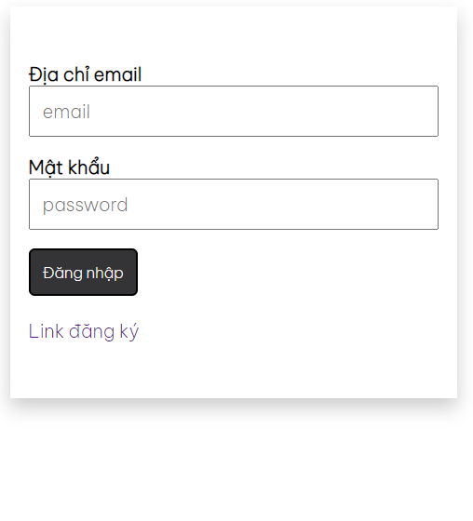
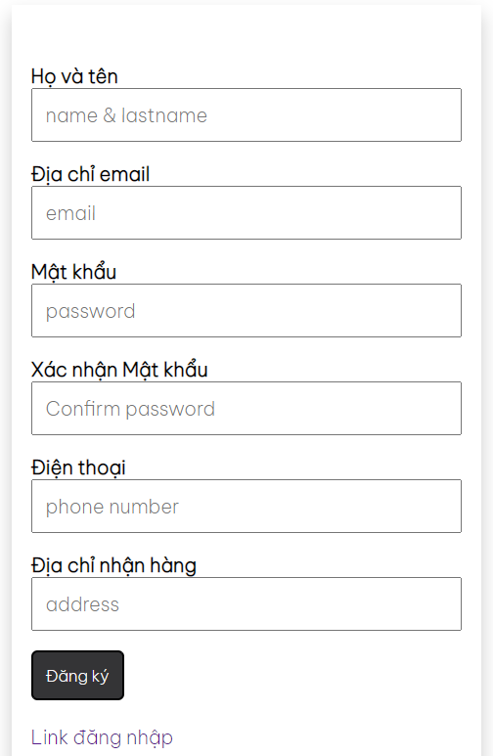
Giao Diện Đăng Nhập, Đăng ký

Slide 7
Các chức năng của trang web
Chức năng của người dùng:
Đăng nhập ,đăng kí,xem thông tin sản phẩm,tìm kiếm ,đặt hàng ,xem chi tiết sản phẩm,xem giỏ hàng....
Chức năng Admin:
+ Quản lí sản phẩm : nhãn hiệu, mặt hàng,thêm sản phẩm mới,danh sách sản phẩm.
+ Quản lí người dùng, quản lí giao dịch thanh toán.

Slide 8
XIN CẢM ƠN!!
Nhóm em xin được nhận xét từ quý thầy, cô

